Slide 1

ỦY BAN NHÂN DÂN QUẬN LONG BIÊN
TRƯỜNG MẦM NON CỰ KHỐI
LĨNH VỰC PHÁT TRIỂN NHẬN THỨC
HOẠT ĐỘNG LÀM QUEN VỚI TOÁN
Đề tài : Ý nghĩa các con số trong cuộc sống hang ngày
Lứa tuổi : Mẫu giáo nhỡ 4- 5 tuổi
Giáo viên: Nguyễn Thị Lan

Slide 2

. Mục đích yêu cầu
1. Kiến thức
- Trẻ hiểu ý nghĩa của các con số trong toán học được sử dụng trong cuộc sống hàng ngày như: số nhà, biển số xe, số điện thoại, số trên tờ lịch … Các số điện thoại khẩn cấp của xe cảnh sát, xe cứu hỏa, xe cứu thương: 113, 114, 115.
2. Kỹ năng
- Rèn trẻ khả năng quan sát, nhận biết, phân biệt.
- Kỹ năng sắp xếp, tư duy, phán đoán, tưởng tượng, kỹ năng ghi nhớ có chủ định.
3. Thái độ
- Giáo dục trẻ cần ghi nhớ những con số cần thiết để áp dụng trong cuộc sống hang ngày và các tình huống cụ thể .
II. Chuẩn bị
- Bảng to, bảng cho trẻ.
- Máy tính, các slide hình ảnh trình chiếu.
- Mỗi trẻ một rổ đồ dùng gồm các thẻ số từ 0 đến 9.
- Thẻ các số điện thoại 113, 114, 115 đủ số lượng trẻ.
- Bài hát: Em tập lái ô tô, đoàn tàu nhỏ xíu, chúc mừng sinh nhật.
- Thẻ số từ 0-9 tranh (Xe cứu thương, xe chữa cháy, xe cảnh sát)

Slide 3

Phần 1:
Ôn đếm số lượng trong phạm vi 10

Slide 4


1
2
3
4
5
6
7
8
9

Slide 5
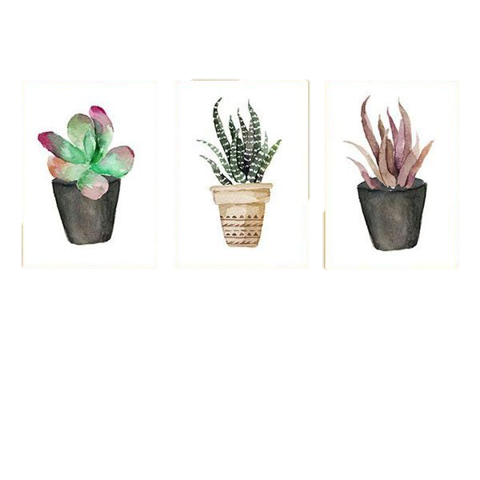

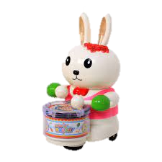


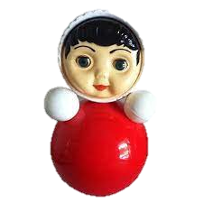
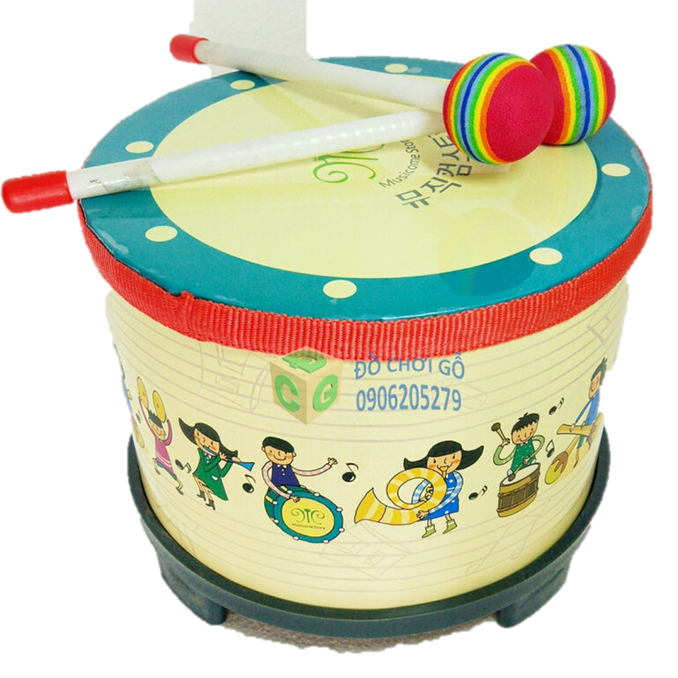
1
2
3
4
5

Slide 6


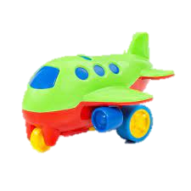
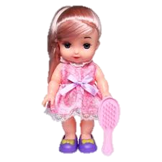

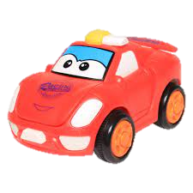
6
7
8
9

Slide 7

Phần 2:
Ý nghĩa các con số
trong cuộc sống hàng ngày

Slide 8

Số nhà 17, phường Cự Khối Quận Long Biên Hà Nội
15
17
19

Slide 9

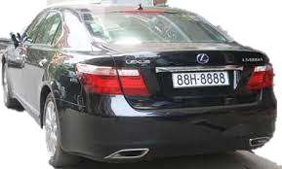
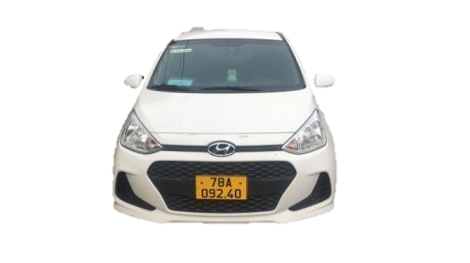

Slide 10

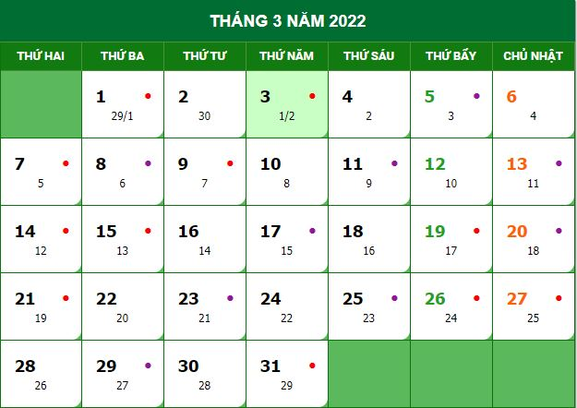

Slide 11

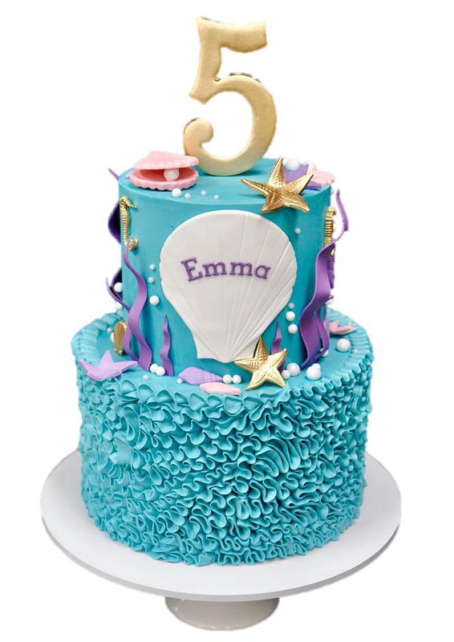

Slide 12

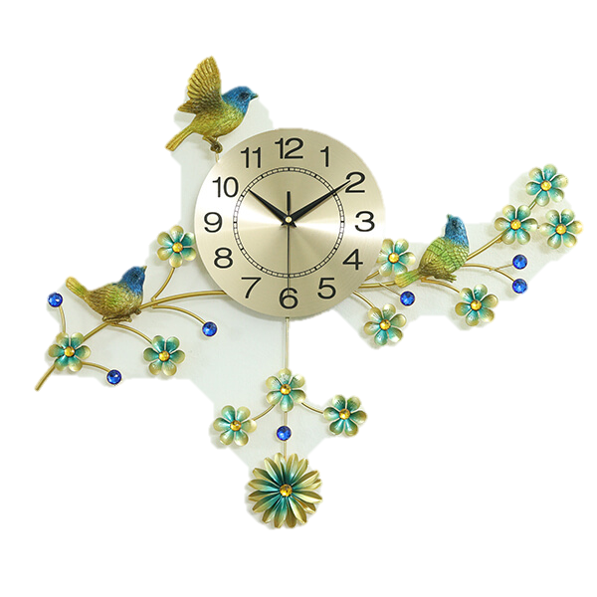

Slide 13

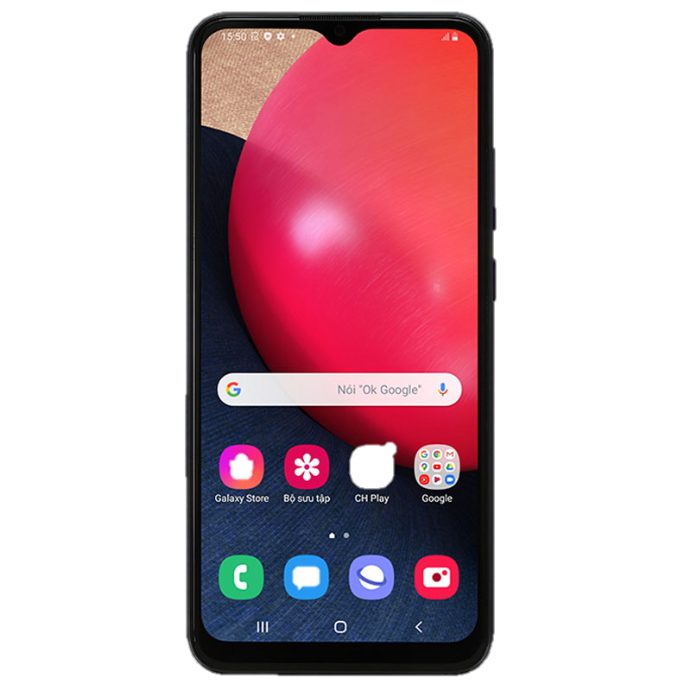
0972 961 281
0988 141 478

Slide 14

Số điện thoại khẩn cấp

Slide 15

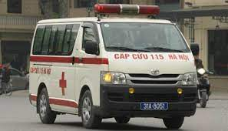

115

Slide 16
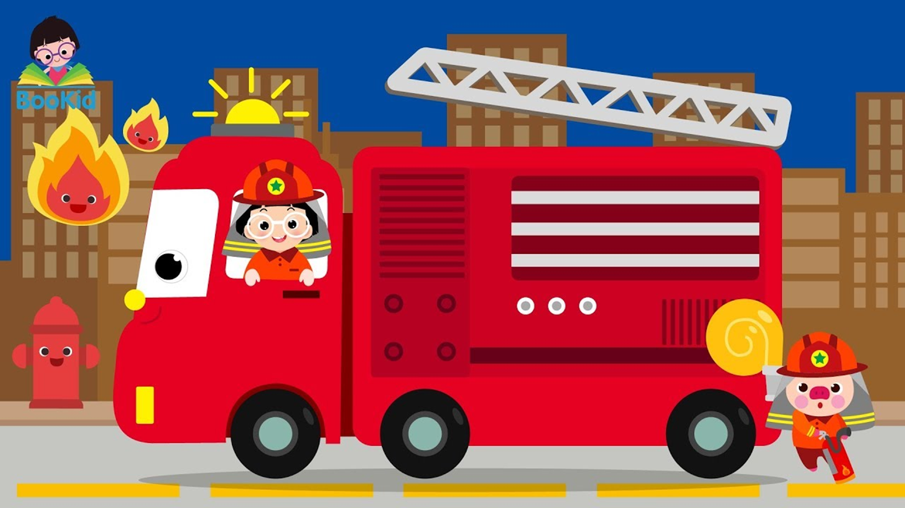
114

Slide 17

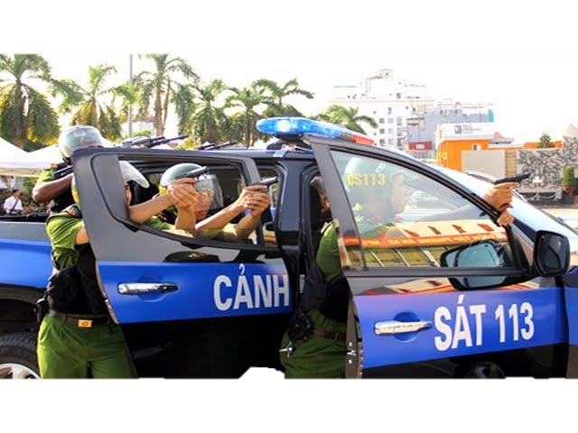


113

Slide 18


Slide 19

Trò chơi luyệt tập , củng cố

Slide 20

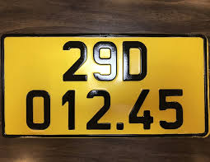
Con số trong ảnh có ý nghĩa gì?
Số nhà
Biển số xe

Slide 21


Các con số trên tờ lịch
từ 1 đến 31 là gì
Các ngày trong 1 tuần
Các ngày trong 1 tháng

Slide 22


Đâu là số điện thoại khi gọi chú cảnh sát
113
114

Slide 23
Bé sẽ gọi vào số điện thoại nào khi bị bắt nạt
111
115

Slide 24


